Slide 1



Desenvolvimento de Front-End
Anthony Freitas

Slide 2


Front-End
Instrutor: Anthony Samuel Freitas
anthony.freitas@docente.senai.br
Engenheiro de Software
Quality Assurance Tester
Designer de UI/UX
bit.ly/curriculo_anthony

Slide 3

Lógica de Programação:
O que é Programação?
A programação é o processo de instruir um computador para realizar tarefas específicas. Isso é feito através de um conjunto de instruções precisas, conhecidas como código.

Slide 4
Por que programar é importante?
Automatização de Tarefas: A programação permite automatizar processos repetitivos, economizando tempo e minimizando erros.
Solução de Problemas: Permite a criação de soluções para uma ampla variedade de problemas, desde simples cálculos até complexos sistemas.
Inovação e Tecnologia: A programação é a base para o desenvolvimento de aplicativos, software e tecnologias que impulsionam a inovação em diversas áreas.
Empregabilidade: Há uma demanda crescente por profissionais de programação em diversas indústrias, tornando a habilidade de programar uma vantagem competitiva no mercado de trabalho.

Slide 5
O que são algoritmos?
Definição de Algoritmos
Um algoritmo é um conjunto de instruções ou regras bem definidas que guiam a execução de uma tarefa ou resolução de um problema.
Algoritmos são essenciais na programação, pois fornecem o plano de ação para realizar uma determinada operação.
Características dos Algoritmos
Precisão: Cada passo deve ser definido claramente, sem ambiguidades.
Finitude: O algoritmo deve terminar em um número finito de etapas.
Efetividade: Cada instrução deve ser clara e executável.

Slide 6
A Importância de um Algoritmo Eficiente:
Economia de Recursos
Algoritmos eficientes economizam tempo e recursos computacionais.
Resolução de Problemas Complexos
Permitem abordar problemas complexos de forma organizada e escalável.
Melhoria da Experiência do Usuário
Em aplicações e sistemas, algoritmos eficientes garantem uma resposta rápida e uma experiência mais fluida para o usuário final.
Benefícios para a Indústria e Inovação
Empresas e indústrias inovadoras dependem de algoritmos eficientes para otimizar processos e criar novas soluções.

Slide 7
Estruturas de Controle Sequenciais:
Entrada, Processamento e Saída (E/S)
Entrada (Input):
Consiste na obtenção de dados ou informações necessárias para o processamento.
Exemplos: dados do usuário, leitura de arquivos.
Processamento:
É a etapa onde os dados obtidos são manipulados e transformados conforme a necessidade do problema.
Inclui cálculos, operações lógicas, etc.
Saída (Output):
Refere-se à apresentação dos resultados obtidos após o processamento.
Pode ser exibição na tela, gravação em arquivo, etc.

Slide 8
Estruturas de Controle de Seleção:
Condicional if-else
A estrutura condicional if-else permite que o programa tome decisões com base em condições específicas.
if: Se a condição é verdadeira, o bloco de código dentro do "if" é executado.
else: Caso a condição do "if" seja falsa, o bloco de código dentro do "else" é executado.

Slide 9
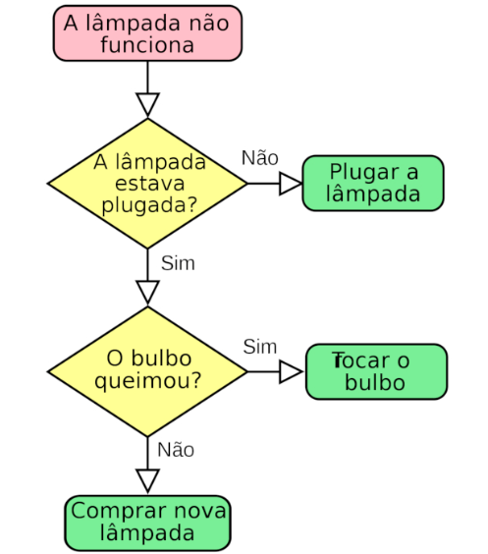
FLUXOGRAMAS
Fluxogramas são representações visuais de algoritmos. Eles ajudam a entender a lógica por trás de um processo ou programa.
Cada forma em um fluxograma tem um significado específico. Por exemplo, o retângulo representa uma operação ou processo.
Os fluxogramas oferecem uma compreensão visual do algoritmo, facilitando a depuração e a comunicação entre os membros da equipe.

Slide 10
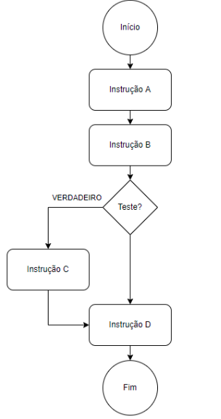
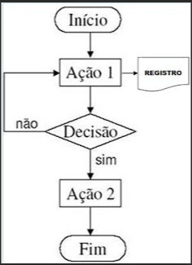
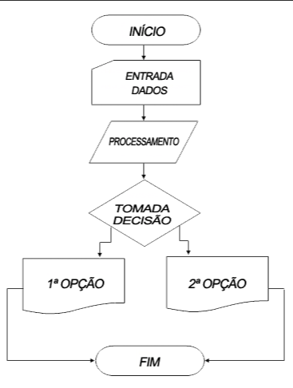
FLUXOGRAMAS

Slide 11
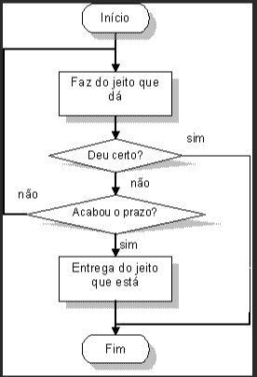
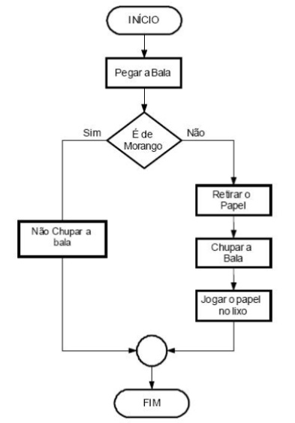
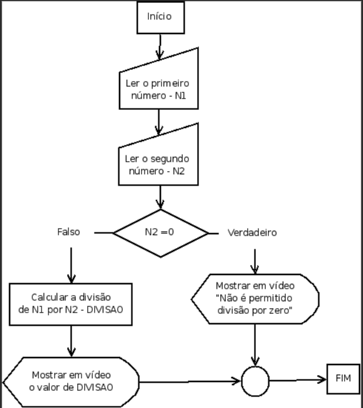
FLUXOGRAMAS

Slide 12
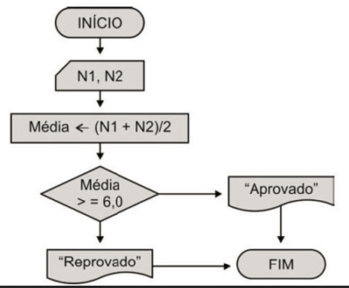
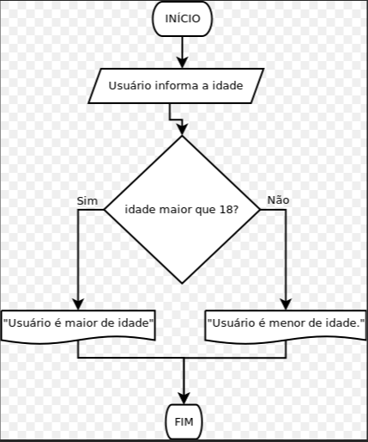
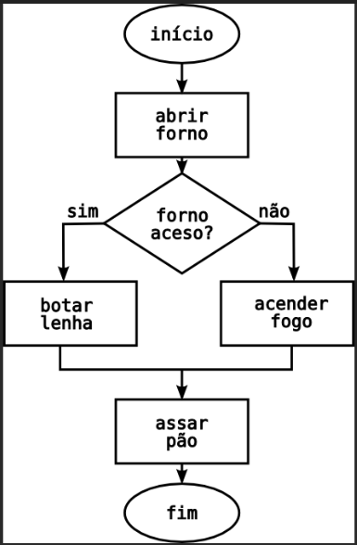
FLUXOGRAMAS

Slide 13
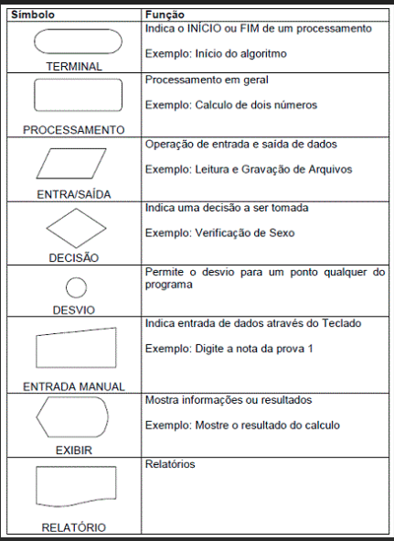
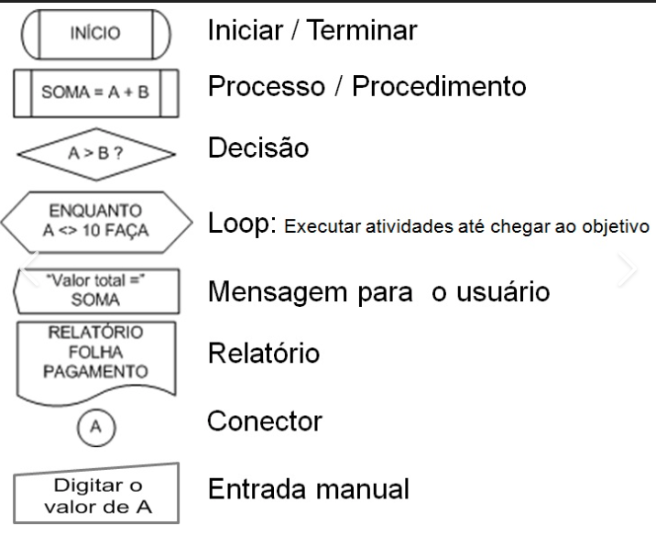
FLUXOGRAMAS

Slide 14
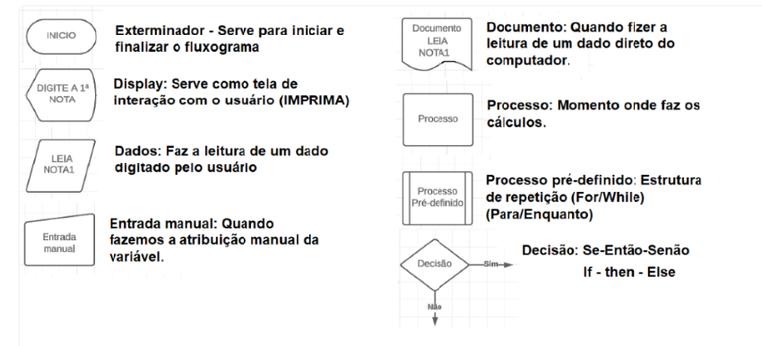
FLUXOGRAMAS

Slide 15
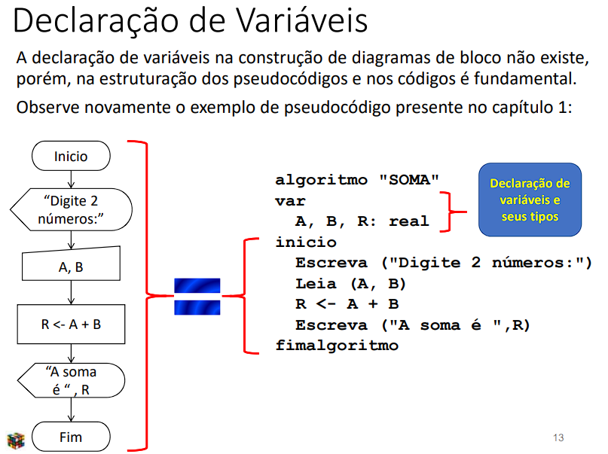

Slide 16

Vamos aprender na prática! Algoritmo Pseudo Código / Portugol

Slide 17
Algoritmo ou PseudoCódigo ou Portugol
Pseudocódigo ou Portugol é uma forma genérica de escrever um algoritmo, utilizando uma linguagem simples sem necessidade de conhecer qualquer sintaxe de qualquer linguagem de programação livre de contexto.
Um exemplo de pseudocódigo é o Portugol como método.
É uma técnica na construção de algoritmos mais próxima de uma linguagem de programação

Slide 18
Algoritmo <nome do algoritmo>
[Variáveis:
<var1> : <tipo>
<var2> : <tipo>]
Início
Descrição dos passos e cálculos
Fim
Estrutura Básica:

Slide 19

Estrutura Básica:
Algoritmo <nome do algoritmo>
[Variáveis:
<var1> : <tipo>
<var2> : <tipo>]
Início
Descrição dos passos e cálculos
Fim

Slide 20
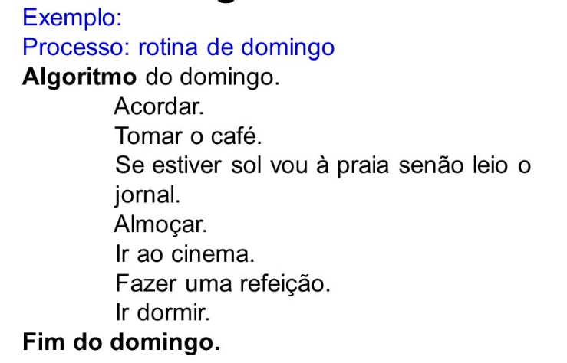
Exemplo de Algoritmo

Slide 21
Exemplo de Algoritmo

Slide 22
Algoritmo DOMINGO
Variaveis:
previsao : caractere
Inicio
Acordar
Tomar Café
Verificar a previsao do tempo
Se previsao = sol entao
Vou a praia
Senao
Leio o jornal
Fim
Pseudo Código:

Slide 23
Pseudo Código:
Algoritmo DOMINGO
Variaveis:
previsao : caractere
Inicio
Acordar
Tomar Café
Verificar a previsao do tempo
Se previsao = sol entao
Vou a praia
Senao
Leio o jornal
Fim

Slide 24
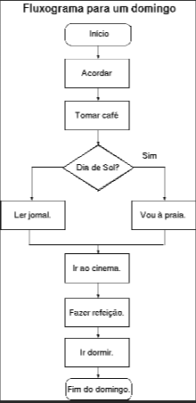
FLUXOGRAMA

Slide 25
Ferramentas:

Slide 26
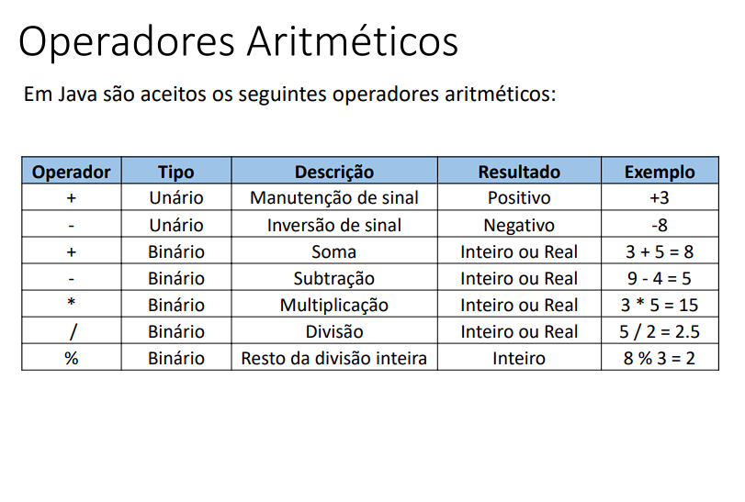

Slide 27
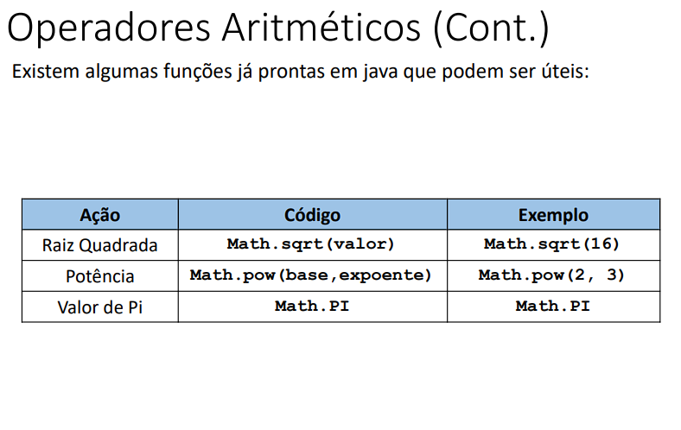

Slide 28
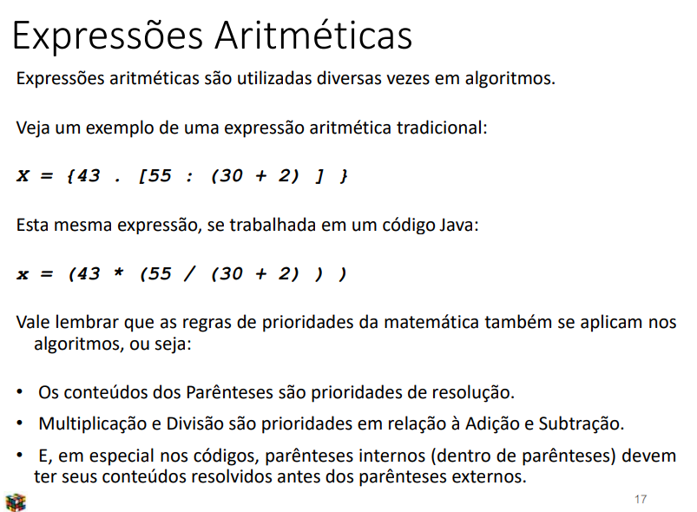

Slide 29
Expressões aritméticas
Vejamos os resultados destas expressões em JavaScript
(6 - 3)*2
2 * 6 / 3
3 + 2 * 4
60 / (3 + 2) * 4
2 * (20 / (8 + 2)

Slide 30
MOD
calcular resto de uma divisão
20 % 2 = 0
25 % 2 = 1

Slide 31
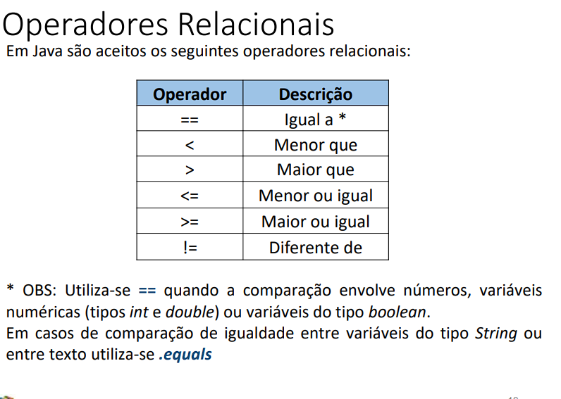

Slide 32
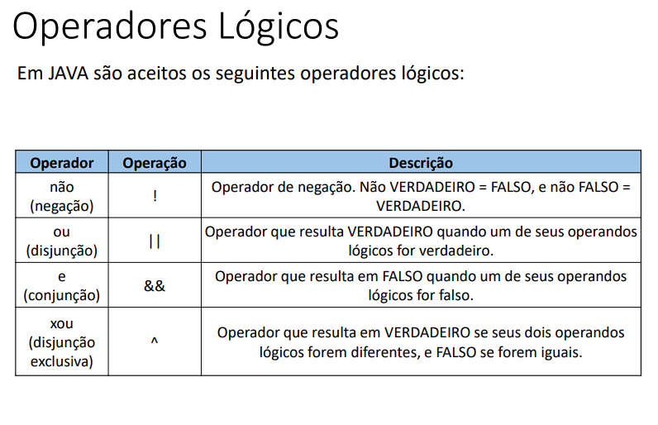

Slide 33
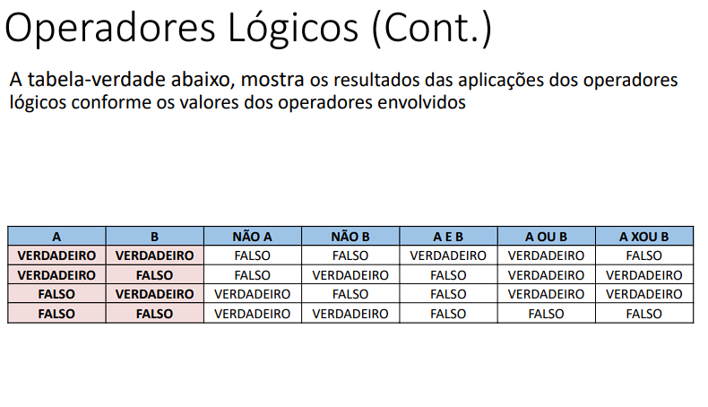

Slide 34
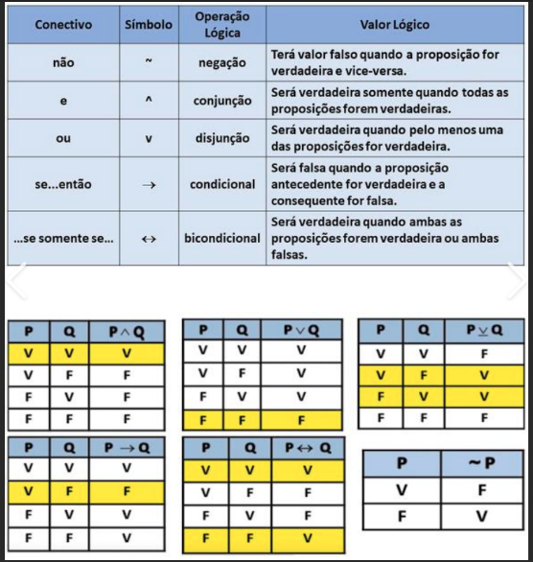
Tabelas-verdade

Slide 35
Tabelas-verdade

Slide 36
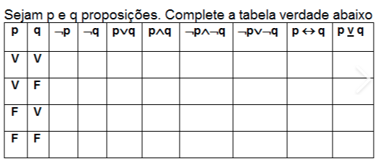
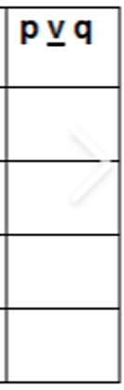
Tabelas-verdade - Exercícios

Slide 37
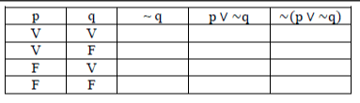
Tabelas-verdade - Exercícios

Slide 38
Tabelas-verdade - Exercícios

Slide 39
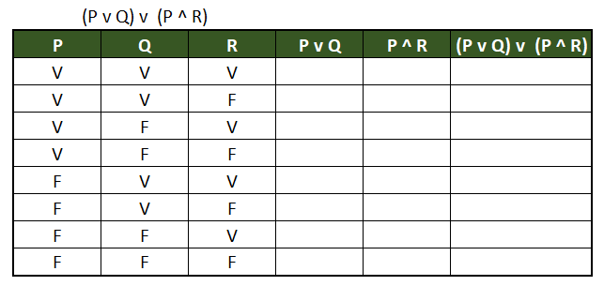
Tabelas-verdade - Exercícios

Slide 40
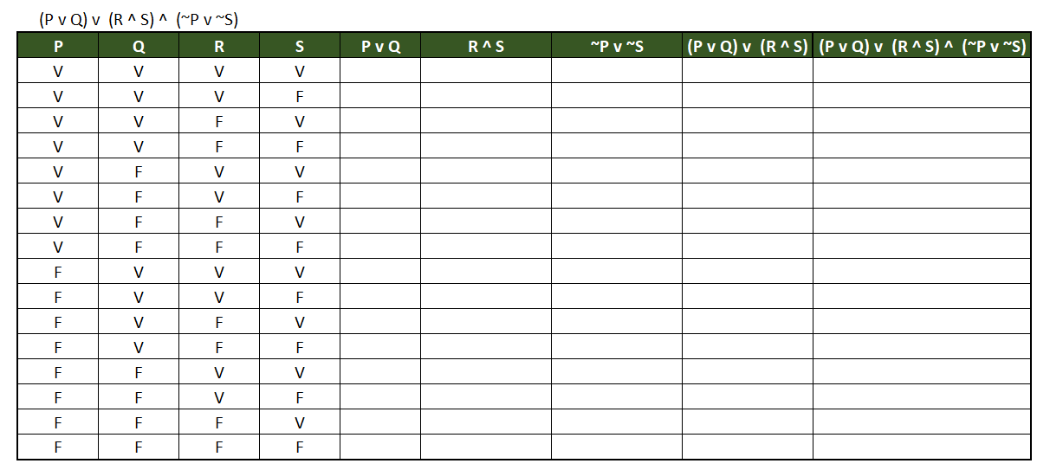
Tabelas-verdade - Exercícios

Slide 41
Vamos criar alguns algoritmos:

Slide 42
Atividade para hoje.
Exercício 1 - Verificação de Números Pares e Ímpares
Descrição:
Crie um algoritmo que recebe um número como entrada e determina se é par ou ímpar.
Lembre-se de definir as variáveis necessárias, obter entrada do usuário (se necessário) e exibir o resultado.

Slide 43
Atividade para hoje.
Exercício 2: Calculadora de Média de Notas
Descrição:
Desenvolva um algoritmo que calcula a média de três notas fornecidas como entrada.
Lembre-se de definir as variáveis necessárias, obter entrada do usuário (se necessário) e exibir o resultado.

Slide 44
Atividade para hoje.
Exercício 3: Conversão de Temperatura
Descrição:
Crie um algoritmo que recebe uma temperatura em Celsius e a converte para Fahrenheit.
Fórmula: Farenheit = (Celsius * 9 / 5 ) + 32
Lembre-se de definir as variáveis necessárias, obter entrada do usuário (se necessário) e exibir o resultado.

Slide 45
Atividade para AutoEstudo:
Faça os exercícios de aula.
Exercícios de Algoritmos.pdf

Slide 46
Perguntas
?
anthony.freitas@docente.senai.br
"Meu trabalho é criar sites bonitos, eficientes e bem projetados. "Não é sobre fazer projetos, é sobre realizar sonhos."

